Slide 1
HRVATSKI FERIJALNI I HOSTELSKI SAVEZ
Dobrodošli u
SVIJET OTVOREN MLADIMA

Slide 2
O NAMA
NGO osnovan 1953. godine
aktivno članstvo u IYHF (Hostelling Internatonal), EYCA (European Youth Card Assocciation), MMH (Mreža mladih hrvatske), UHPA (Udruga hrvatskih putničkih agencija) i dr.
promicanje i razvoj turističke kulture mladih u Republici Hrvatskoj

Slide 3
6 hostela HFHS-a
8 pridruženih hostela
HI standard: udobnost, čistoća, sigurnost i privatnost
moderna i pristupačna usluga, ljubazno i iskusno osoblje

Slide 4
YH DUBROVNIK
82 kreveta
restaurant
Wi-fi
recepcija 0-24h
blizina plaže i centra
sobe: 1/2, 14/4, 4/6
etažni tuš/WC
povijesne i kulturne znamenitosti, sea kayak, žičara, Elafiti

Slide 5
YH ZADAR, Borik
251 krevet
restaurant i caffe bar
T/WC sobe
seminarska dvorana i uredi
besplatan Wi-fi i parking
sportski tereni
plaža u blizini
sobe: 2/1, 14/2, 10/3, 25/4, 2/5, 18/6, 2/8
Nacionalni parkovi Krka, Kornati, Paklenica
PP Velebit, rijeka Zrmanja
biciklizam, rafting, kayaking
Morske orgulje, Pozdrav suncu, Forum, Crkva Sv. Donata i dr.

Slide 6
YH RIJEKA
61 krevet
restaurant
blizina plaže
20min. pješice do centra grada
besplatan parking i Wi-fi
sobe: 3/2, 4/3, 1/5, 3/6, 2/8
Korzo, Trsat, Gorski kotar, Krk, Astronomski centar

Slide 7
YH VELI LOŠINJ
50 kreveta
recepcij 0-24
dnevni boravak + TV
besplatan Wi-fi
sobe: 3/2, 2/3, 7/4 i 2/5
Muzej Apoksiomena, Osor, Miomirisni vrt, Bjeloglavi sup,
Susak
Vransko jezero, rezervat delfina i morskih kornjača
biciklizam, ronjenje, trčanje

Slide 8
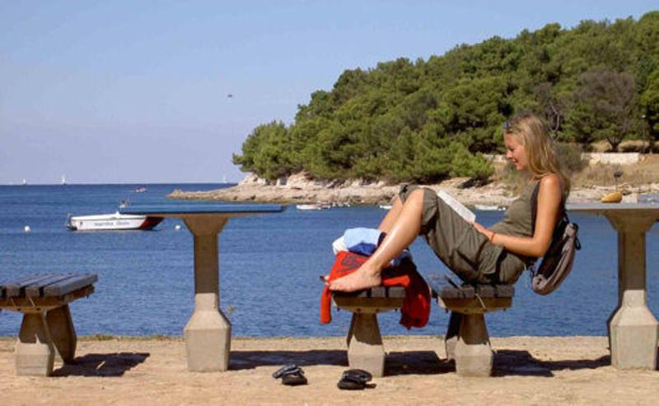
YH PULA
216 kreveta
paviljoni i mobilne kučice
recepcija 0-24
caffe bar i restaurant
besplatan Wi-fi i parking
prvi red do mora, na plaži
seminarska dvorana
sobe: 18/4, 20/6, 3/8
tennis, bicikliranje, ronjenje, kayak, SUP, Glavani park, adrenalinski park Pula
Amfiteatar Pula, NP Brioni, rt Kamenjak, PP Učka, Rovinj, Poreč

Slide 9
YH ZAGREB
215 kreveta
recepcija 0-24
dvorana za seminare
besplatan parking i Wi-fi
strogi centar grada
sobe: 5/1, 20/2, 5/3, 25/6
Muzeji, Gornji grad, Samobor, Medvednica, Krapina
karting, Escape room, Advent

Slide 10
Reference:
Rukometni kamp
Hrvački kamp
Teniski kamp
30 udruga
20 klubova
15 sportskih saveza
10 ino turističkih agencija
sportski i edukacijski kampovi, seminari, konferencije
preporuke: UHPA, Ministarstvo turizma, Ministarstvo socijalne politike i mladih

Slide 11
HVALA NA POZORNOSTI!
Adresa: Savska 5, Zagreb
Web: www.hfhs.hr
E-mail: booking@hfhs.hr
Tel: 01/4829-296

